Slide 1
Overlægerådsmøde om sundhedsreformen

Slide 2
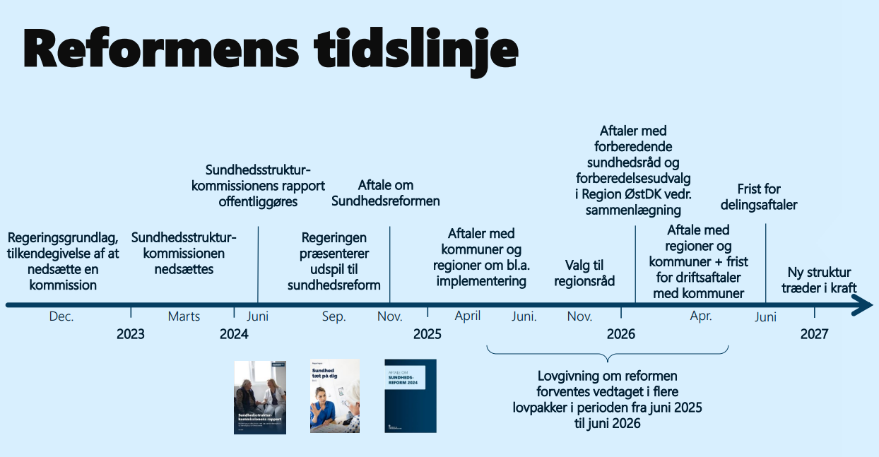

Slide 3
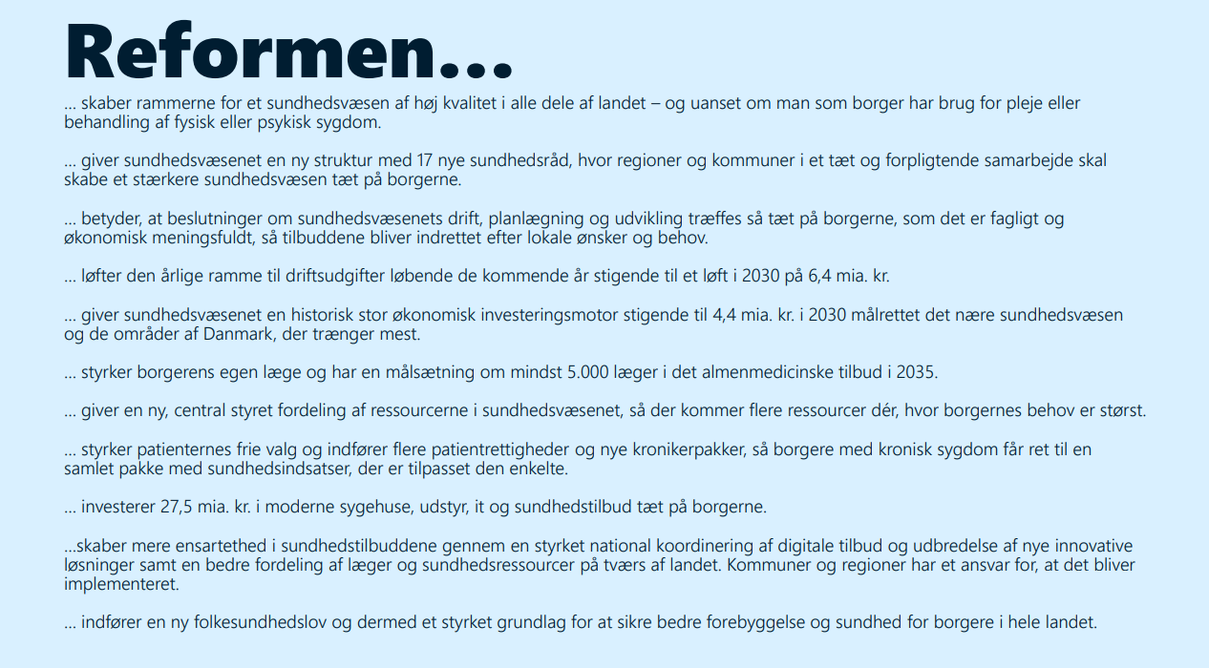

Slide 4
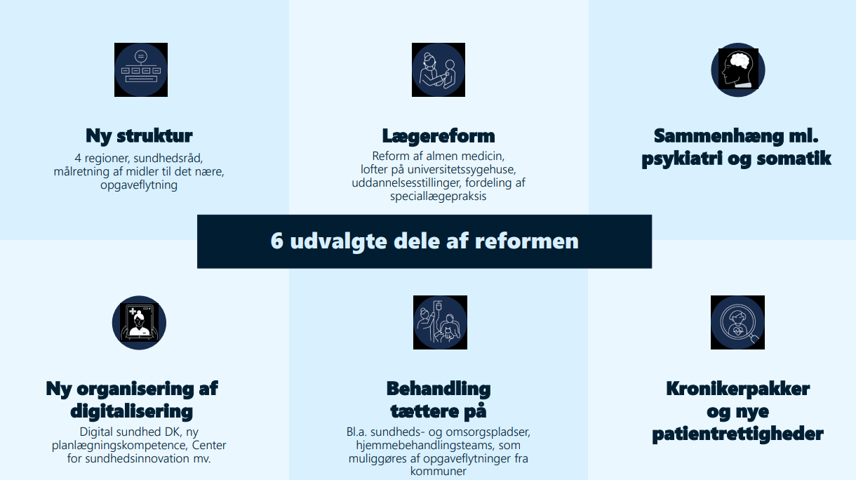

Slide 5
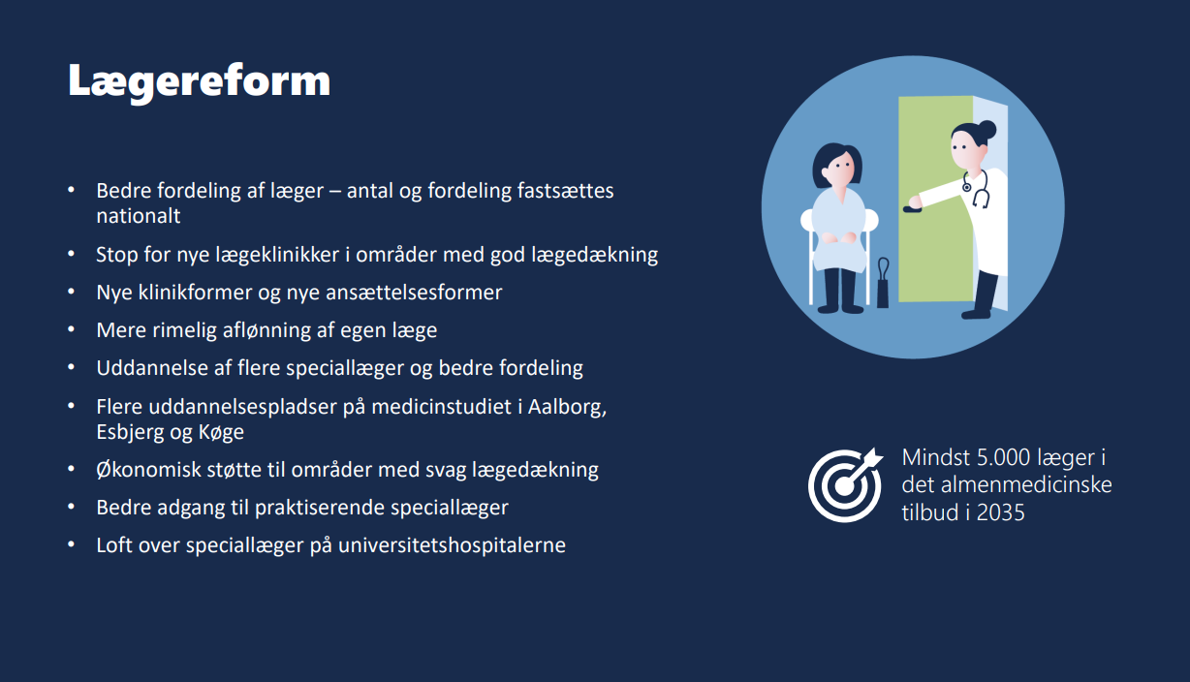

Slide 6
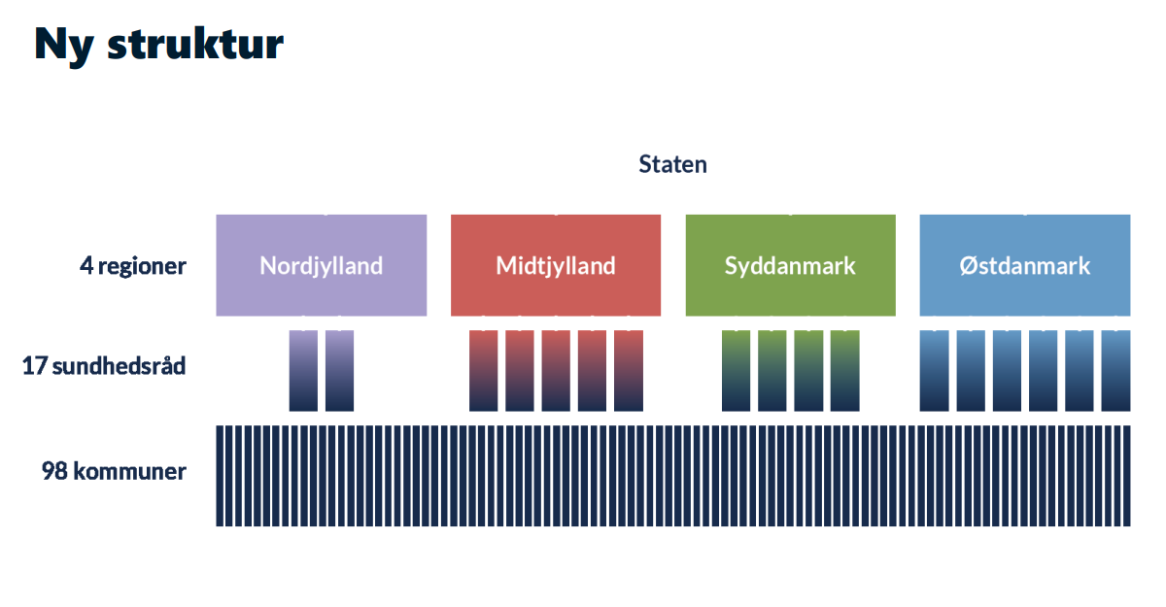

Slide 7
Sundhedsreformen: På vej mod sundhedsledelse

Slide 8






Fra hospitalsledelse til sundhedsledelse
Understøtte både Sundhedsråd og Regionsråd/Forretningsudvalg
Udvikle nære og digitale sundhedstilbud
Ledelse af både psykiatri og somatik
Understøtte og udvikle de almen medicinske tilbud
Samarbejde med partnerskabssygehuse
Holde sygehusvækst nede
Indenrigs- og sundhedsminister Sophie Løhde Danske Regioners konference Sundhed for Alle 2024
Notes:
Bevægelse fra hospitalsledelse til sundhedsledelse med ændrede opgaver og mange nye opgaver

Slide 9
Hvorfra og hvortil?
Regionsråd i Region H
Regionsråd i Region Øst
Forberedende Regionsråd i Region Øst
Sundhedsråd Amager og Vestegnen
Forberedende Sundhedsråd Amager og Vestegnen
AHH 2025
2026
2027
 | AHH
Optageområde | 611.000
Budget mio./år | 3.300
Senge | 614
Ansatte** | 4.540
Afd.ledere*** | 39
Direktion | 4
Neurologi | PC Amager | PC Glostrup | PC Sct. Hans
611.000 | 239.000* | 280.500* | 1.543.000*
? | 363 | 521 | 448
Ca. 60 | 129 | 188 | 232
? | 543 | 771 | 665
2 | 5 | 5 | 5
5
Det nære
Fra 10 til 9 kommuner i sundhedsrådet, dog 10 i optageområdet
Sundheds- og omsorgspladser
Patientrettet forebyggelse
Akut sygepleje
Specialiseret rehabilitering og avanceret genoptræning
*18+ år
**Månedslønnede pr. juli 2025
***Afdelingsledere for kliniske og tværgående afdelinger, inkl. centerchefer for de psykiatriske centre, og chefer for centrale stabsfunktioner
Fra psykiatrien tilgår i 2026 herudover medarbejdere fra den centrale administration, herunder de tværgående funktioner Handleplan for sikkerhed og tryghed og Vikarcentret
Notes:
Vores forberedende Sundhedsråd får

Slide 10
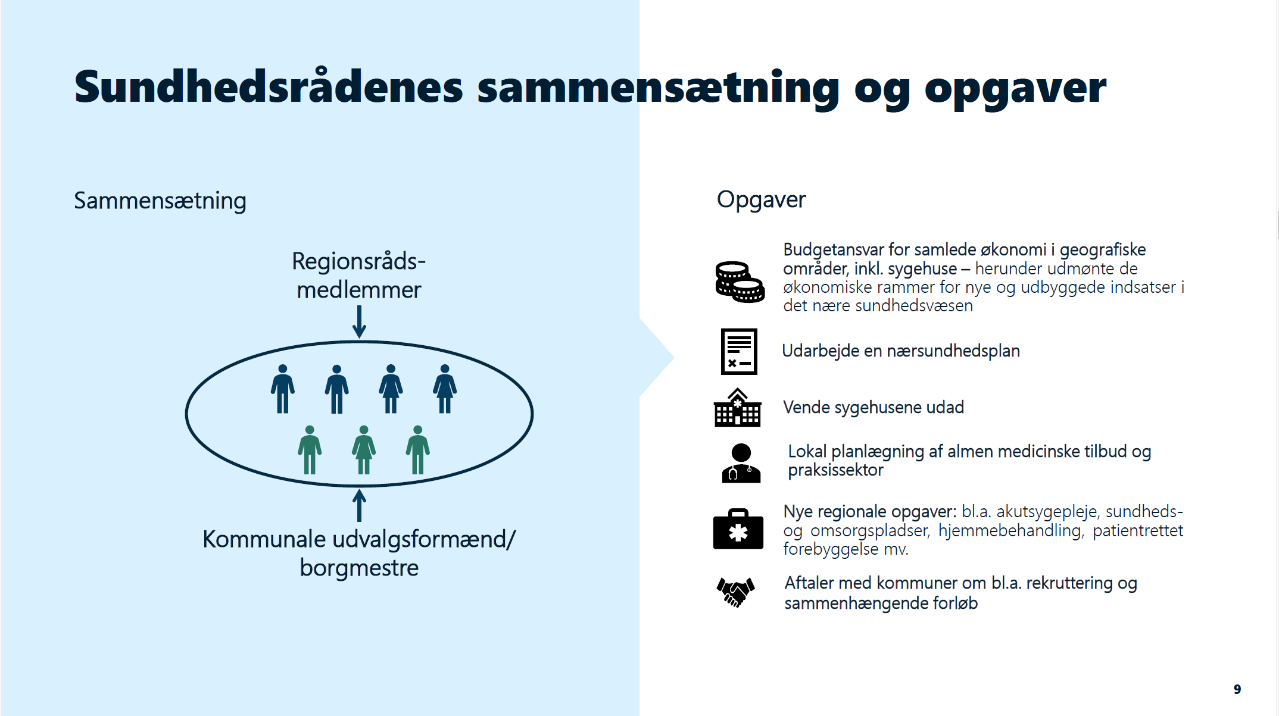




Notes:
Gennemgå opgaverne. Særligt fremhæve:
Vækst i aktivitet vil ligge i det nære – med midler allokeret fra Sundhedsrådet
De fire opgaver, vi overtager myndighedsansvaret for

Slide 11
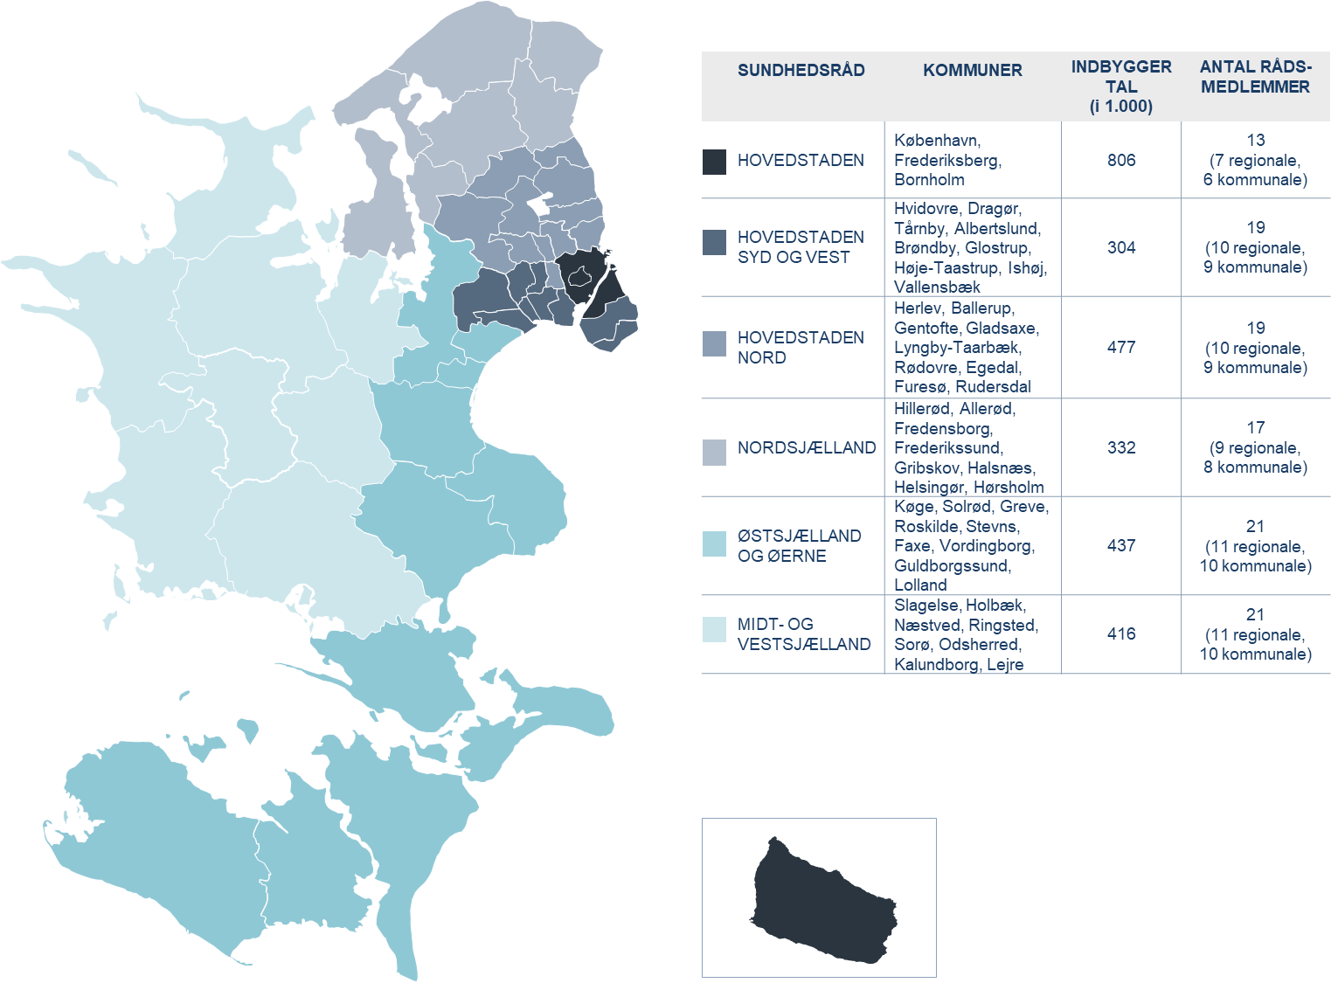
Sundhedsråd i Region Østdanmark
Optageområdet er uændret og inkluderer dele af København

Slide 12
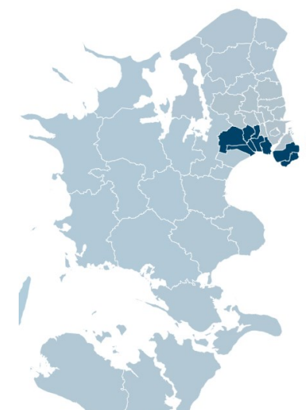
Sundhedsrådet for Amager og Vestegnen
Består af 9 kommunale politikere og 10 politikere fra Regionsrådet. Formanden bliver fra Enhedslisten.
Sundhedsrådet skal arbejde inden for de rammer, som fastlægges af Regionsrådet.
Regionen har stemmeflertal og standsningsret for de sager, der er i udvalget, dvs. ret til at tage en sag af dagsordenen og sætte den på Regionsrådet i stedet.
Det forberedende sundhedsråd starter 1. januar 2026 og skal bl.a. beslutte:
Drift af opgaver, der overdrages til regionen fra kommunerne
En nærsundhedsplan – herunder opbygge nye hjemmebehandlingsteams, der skal understøtte døgndækket hjemmebehandling, og som kan sikre behandling og monitorering af borgere tæt på eller i eget hjem.
Notes:
Kommunerne skal inddrages i sagsfremstilling og dagsordener. Der skal sikres et tæt fagligt og administrativt samarbejde på de relevante niveauer. Der er møder hver måned i sundhedsrådet. Her forventes også en koncerndirektør, hospitalsdirektør, en regional udvalgssekretær og en lokal udvalgssekretær at deltage.

Slide 13
Det nære sundhedsvæsen: Kommunalt opgaveflyt og almen praksis

Slide 14
Principper for fremtidig varetagelse af de nære sundhedstilbud
Lighed i sundhed / sammenlignelige sundhedsydelser
Sammenhæng i borgernes forløb
Nærhed
Samme faglig kvalitet uanset geografi
Fagligt og økonomisk bæredygtige og robuste tilbud
Helhedssyn på den samlede opgaveløsning på tværs af sektorgrænser

Slide 15
Struktur for akutsygeplejen og pladserne
Hospitalet ønsker fremover at organisere akutsygeplejen og pladserne sammen i klynger.
Akutsygepleje og pladser samtænkes mhp. at:
Etablere helhedsledelse knyttet til én klinisk afdeling på hospitalet
Sikre nærhed
Sikre synergi mellem personale på hospitalet, pladser og i akutsygeplejen
Skabe gode rammer for stærke faglige miljøer
Sikre mulighed for akutsygepleje på pladserne om natten
Sikre en rentabel drift. Sundhedsråd Amager og Vestegnen har i den kommende organisering relativt få borgere og mange kommuner

Slide 16
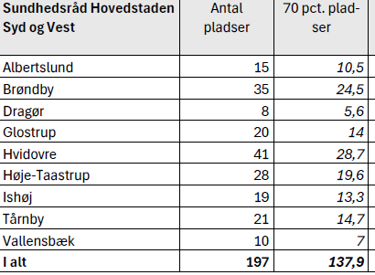

Data vedr. Sundheds- og omsorgspladser

Slide 17
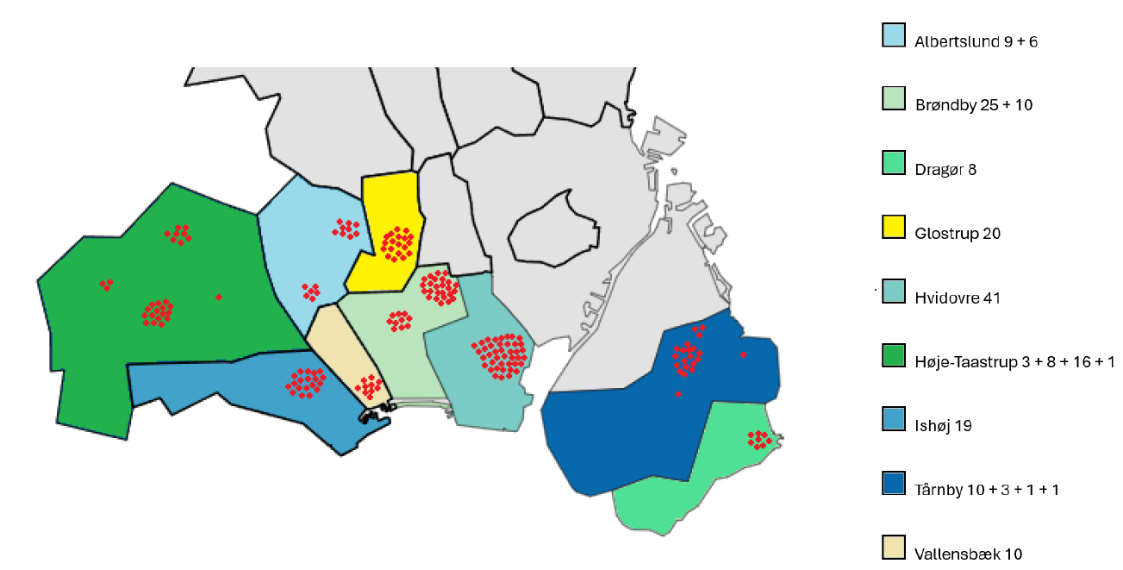
Nuværende geografiske placering af kommunale pladser
197 pladser fordelt på 17 matrikler

Slide 18
Fremtidige fokusområder ifm. almen praksis
Styrket samarbejdet mellem AHH og almen praksis om patienter med komplekse og kroniske sygdomme
Sikre, at patienterne oplever mere sammenhængende behandlingsforløb
Styrke AHHs rolle i understøttelse af almen praksis med specialistrådgivning
Adgang til faglig sparring ved komplicerede forløb, kvalificering af henvisninger, telefonkonsultationer og virtuelle konsultationer mellem hospitalsspecialister og praktiserende læger.
Tilbud om subakutte tider og relevante diagnostiske undersøgelser
AHHs rolle i den nye opgave med at bedrive faglig ledelse af de almen medicinske tilbud
Et tættere samarbejde mellem hospitalet og KAP-H lokalt.
Øget HAPS samarbejde
Øget dialog/samarbejde via lægeklyngerne i Syd
Øget administrativ og klinisk understøttelse ift. at løfte ovenstående

Slide 19
Hvad betyder det for jer?

Slide 20
Sundhedsledelsesopgaven kalder på transformation
Vi skal sikre tilbud til borgerne på det samlede sundhedsområde i det nye Sundhedsområde Amager og Vestegnen.
Vi har populationsansvar og kædeansvar – dvs. vi skal skabe robuste og fleksible samarbejder, der kan tilgodese borgernes behov for behandling. Herunder samarbejde med civilsamfundet.
Vi skal selv påvirke politisk og drive transformationen inden for egen ramme, så vi ledelsesmæssigt får lagt strategier, skabt udvikling og sikret drift af fremtiden sundhedsopgaver inden for vores Sundhedsråd og i samarbejde med den nye Region Øst.
Vi kommer til at stå på fundamentet af en national og en regional sundhedsplan samt Sundhedsstyrelsen planer for diverse sundhedsopgaver. Alle er under forandring.
Notes:
Evt. kan denne springes over

Slide 21
Den samlede organisation skal udvikle nye måder at levere sundhedsydelser på
Digital leverancemodel – evnen til at tænke sundhedsydelser som digitalt og dataunderstøttet service, leveret proaktivt ud mod borgeren.
Forståelse af borgerens behov – evnen til at skabe løsninger ud fra borgerens livssituation, ikke systemets logik.
Samarbejde tættere – evnen til at koordinere på tværs af aktører og sektorer, hvor AHH kun ejer en del af værdikæden.
Politisk betjening og policykapacitet – evnen til at agere strategisk i samspillet mellem sundhedsråd, region og kommuner.
Transformations- og læringsevne – evnen til løbende at udvikle sig som organisation og forblive i bevægelse.

Slide 22
Fokus i afdelingerne: kædeansvar og populationsansvar
Afdelingens opgave bliver at:
Forvalte, lede og transformere egen afdelings drift og udvikling fsva økonomi, behandling, patientsikkerhed, patienttilfredshed, kvalitet osv.
Have ansvar for at udvikle og lede forandringer af faglige opgaver på tværs af hospitalet og ud af hospitalet
Med udgangspunkt i borgernes sundhedsprofil og den enkelte borgers tilstand kunne ændre afdelingens behandling og evt. forebyggelse, så borgeren kan behandles uden for hospitalet
Notes:
Relevante, mere konkrete udviklingsopgaver, som berører Ort. Kir.:
Omlægge aktivitet i ambulatorier, gennemgå patientforløb med Vælg Klogt-optik,
Omstilling af lægerollen, herunder impl.af ny uddannelse
Udvikling af det nære sundhedsvæsen og sektorsamarbejde
Det kirurgiske område:
Effektiv styring af operativ kapacitet
Udvikling af det kirurgiske områder på tværs – moderne behandlinger mv.

Slide 23
Udvikling af organisation og evner til omstilling over tid
OVERGANGSÅR
2026
Teknisk implementering af reformen og stabil drift af eksisterende
Implementering af psykiatri og neurologi
Forberedelse af sundhedsråd (onboarding), og opgaveflyt samt faglig ledelse af almen praksis
Forberedelse af Region Øst
Integration og opbygning af fælles kendskab til den samlede organisation, dens opgaver og vores ledelsesfællesskab og transformationsopgaven
Ændring af mindset i organisationen til transformation
Inkrementelle forandringer
2027
Ny Region Østdanmark er etableret
Regionsråd og Sundhedsråd er etableret og kan bidrage med politiske visioner
Ledelse af sundhedsområdet er organiseret og kan sættes i drift
Identifikation af nødvendige udviklingsindsatser: mere radikale træk på den lange bane
Øge ledelsens og organisationens evne til at arbejde på nye måder om nye løsninger sammen med andre samarbejdspartner.
2028
2029…
Rammebetingelser formentlig til stede for at kunne øge tempo på transformation
Fortsat transformation: resultater og nye samarbejder

Slide 24
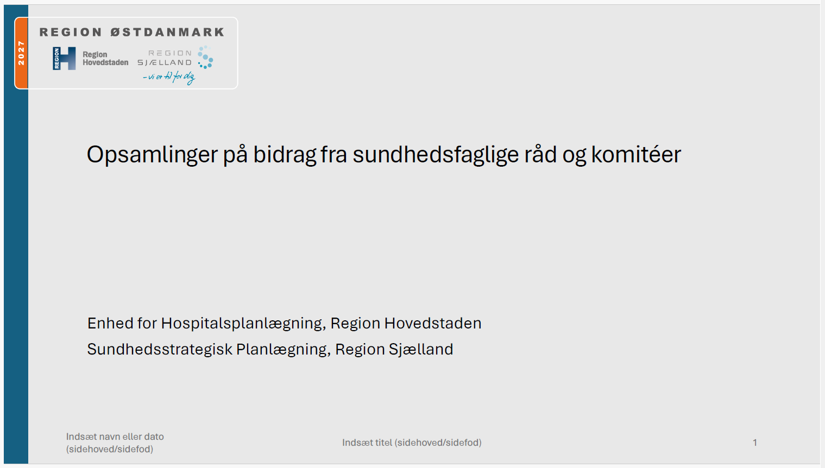

Slide 25


Slide 26
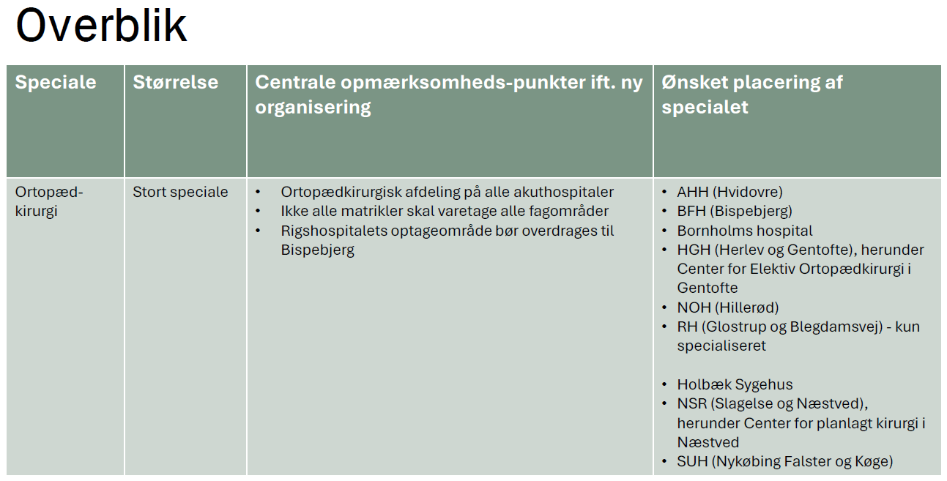

Slide 27
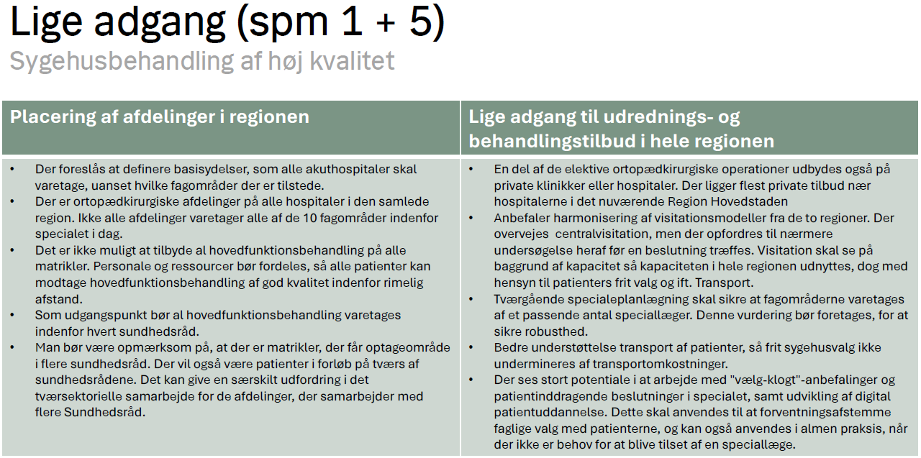

Slide 28
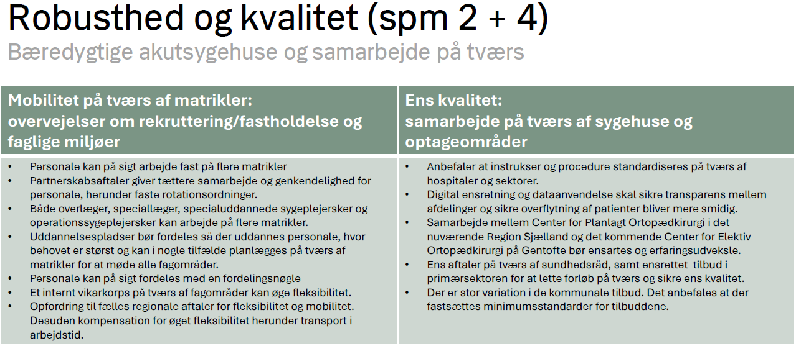

Slide 29
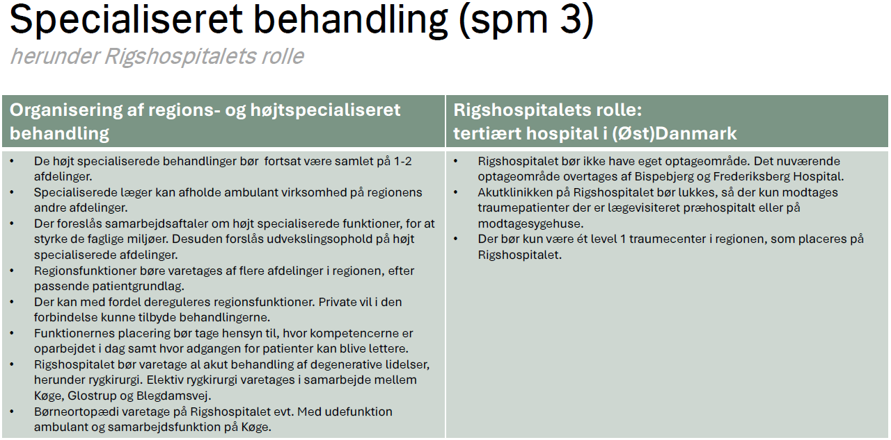

Slide 30
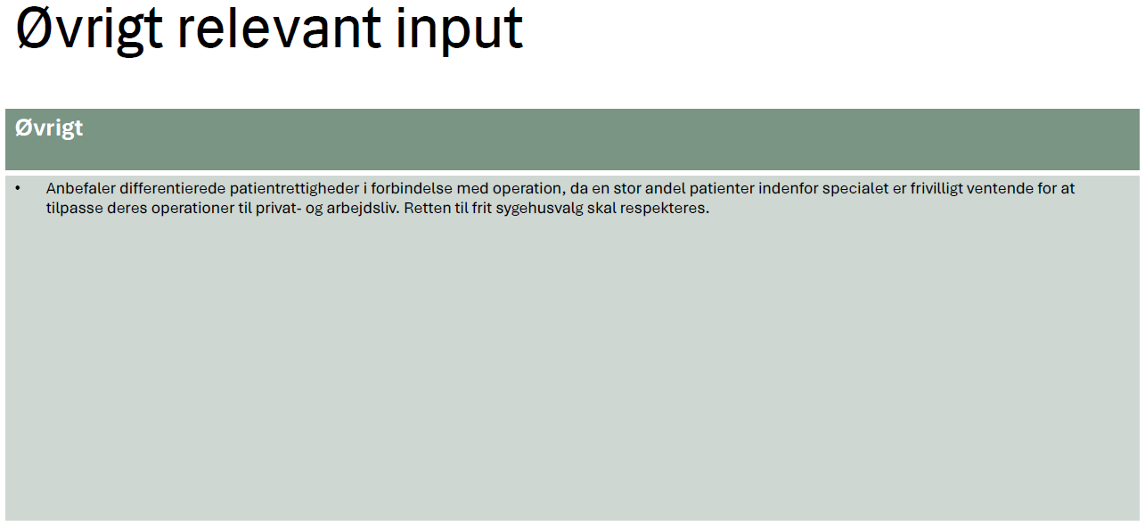

Slide 31
Bidrag fra alle sundhedsfaglige råd - udvalgte
Adgang til journaler i primærsektor (Akutmedicin)
Rotation af højt specialiserede funktioner (Anæstesi)
Forpligtende partnerskaber mellem sygehuse (mange specialer)
Specialist hotline (Gastroenterologi, Akutmedicin)
Oprettelse af faglige netværk under SFR (Geriatri)
Større tværsektoriel digital integration (Gynækologi og obstetrik)
Ansættelse på flere matrikler (Flere)
Infektionsmedicin er et ‘mellem’ størrelse speciale, men ønsker tilstedeværelse på alle akuthospitaler.

Slide 32
Bidrag fra alle sundhedsfaglige råd - udvalgte
Motivationspakke for at øge mobilitet (Kardiologi)
Specialister fra alle faggrupper skal arbejde på (højst) 2 matrikler i kendte teams (Kirurgi)
Aktivitet opdelt i niveauer (1-). Alle sundhedsråd bør have hospital med niveau 1 (Klinisk biokemi)
Remote diagnostik (Klinisk fysiologi og nuklearmedicin)
Rådgivende taskforce af specialiserede læger (Klinisk fysiologi og nuklearmedicin)
Større regional spredning af HU forløb (Klinisk mikrobiologi)
Nærhed og lige adgang kan opnås ved brug af ‘lungebusser og speciallæger i sundhedscentre (Lungesygdomme)

Slide 33
Bidrag fra alle sundhedsfaglige råd - udvalgte
Fælles vælg klogt anbefaglinger – også med private udbydere (Ortopædkirurgi)
Ønske om ensretning – uenighed om hvordan. Flere bud på ændret ledelsesstruktur (Patologi)
Ikke alle fagområder, skal være til stede på alle akutsygehuse (Pædiatri)
Tværgående ledelsesstruktur evt i form af betyrelse mhp fælles kapacitetsstyring, ressourceanvendelse og prioritering (Radiologi)
Indfasning af kunstig intelligens (Radiologi)

Slide 34

Spørgsmål eller kommentarer?

